Slide 1
（小学部 低学年（２））
（特）資料１
体を きれいに
【 ねらい 】
自分の体に関心を持ち、健康を保つために体を清潔にする方法を理解し、
体を大切にしようとする意識を高められるようにする。
参考資料：『ぐーちょきぱー vol.8 こどもに伝える生と性』
（公財）高知男女共同参画社会づくり財団
http://www.sole-kochi.or.jp/info/dtl.php?ID=532&routekbn=S
Notes:
思春期に自分の身体的変化に気づき肯定的に受け止めるためには、思春期前の「自分の体に興味を持ち、大切にすること」が重要となります。
思春期に入る前の体を理解し大切にする習慣としては、体を清潔にすること、下着を毎日変えること、栄養バランスのとれた食事をすること、早寝早起きをすることを指導していくことが大切です。特に、体を清潔にすること（体、髪、顔、歯、手、爪、排泄後のお尻のふき方等）は、ボディイメージを作っていくことにも役立ちます。
また、この学習で男女の性器の差、性器を清潔に保つことの大切さを学習することが、次時以降のプライベートゾーンに関する学習の基礎となります。肯定的な雰囲気で指導し、今後の性に関する学習に前向きに取り組めるように留意しましょう。
＊T：指導者の説明・発問 C：予想される児童の反応

Slide 2
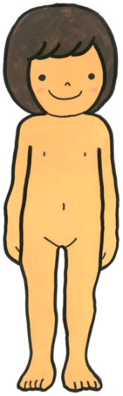
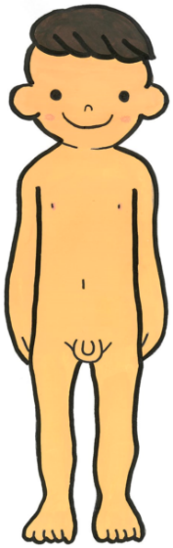

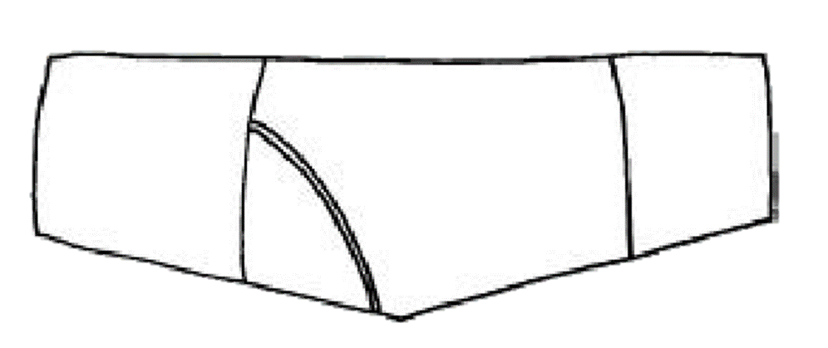
体がよごれるのは どんなときだろうか
どんなところが よごれるだろうか
体がよごれるとき
Notes:
Ｔ：私たちの体が汚れるのは、どんなときでしょう。
Ｃ：外で遊んだとき。汚いものを触ったとき。トイレに行ったとき。
Ｔ：外で遊んで汗をかいたり、土や色々な物を触って遊んだりすると、体や手が汚れますね。
Ｔ：では、服で隠れている部分で汚れるところは、どんなところでしょうか。
Ｔ：トイレに行って、おしっこやうんちをした時に、性器におしっこやうんちがついて汚れていることがあります。

Slide 3
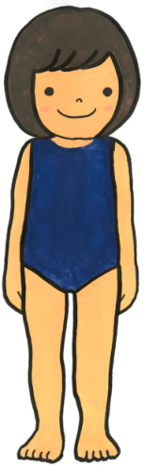
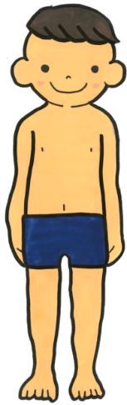
なぜ よごれたままにしていては いけないのだろうか
○ ばいきんがつくから
○ 体の中にばいきんが入って
びょうきになるから
○ きもちよくすごすため
体をきれいにする方ほう
Notes:
Ｔ：体が汚れたら、そのままにしておいていいでしょうか。
Ｃ：いけない。
Ｔ：それはなぜでしょう。
Ｃ：ばいきんがつくから。病気になるから。
Ｔ：汚れた手についたばい菌を落とさないと、食事の時に手から口の中、そして体の中にばい菌が入って病気になってしまうことがあります。
また、性器のところは、体の中とつながっているので、清潔にしないとばい菌が入って病気になってしまうことがあります。
きれいにしていないと、ばい菌が増えて嫌なにおいがしたりするので、気持ちよく過ごすためにも体をきれいにすることは大切です。
Ｔ：では、体をきれいにする方法には、どんなことがあるでしょうか。
Ｃ：手を洗う。お風呂に入る。

Slide 4
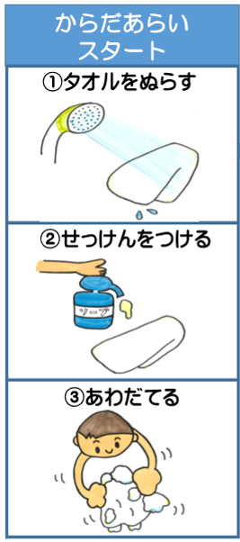
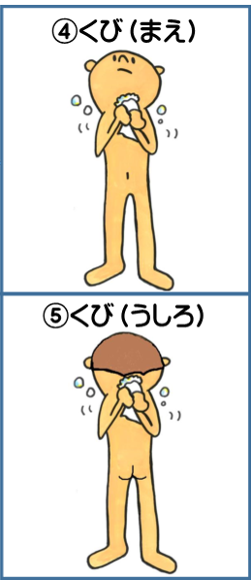
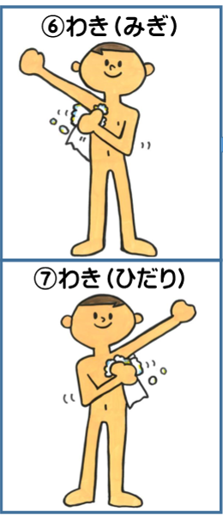
Notes:
（以下、手洗いや体の洗い方を具体的に学習）

Slide 5
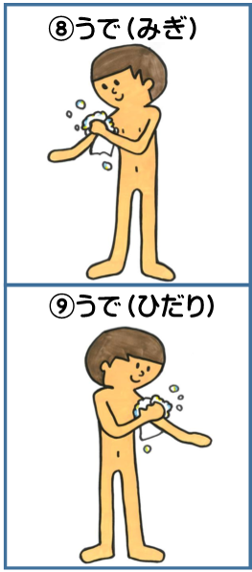
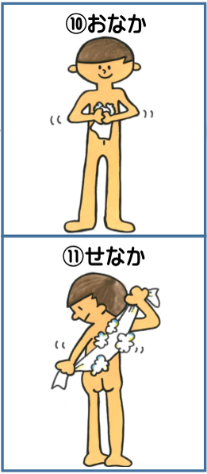
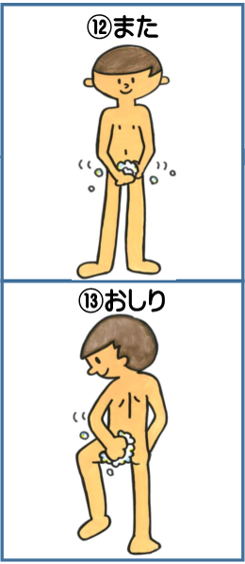
Notes:
【また・おしりの洗い方】
・女の子はおしっこの出口の周りや肛門の周りに、男の子はおちんちんの先や肛門の周りに、おしっこやあせ、垢などの汚れがたまることがある。
・女の子は、おしっこの出るところとその周りは皮膚が柔らかく傷つきやすいので、優しく丁寧にお湯で流して洗う。
・男の子は、おちんちんの皮を痛くないところまでお腹の方へ引っ張り、おしっこが出るところを出す。おしっこが出るところの周りは皮膚が柔らかく傷つきやすいので、お湯で流して優しく洗う。

Slide 6
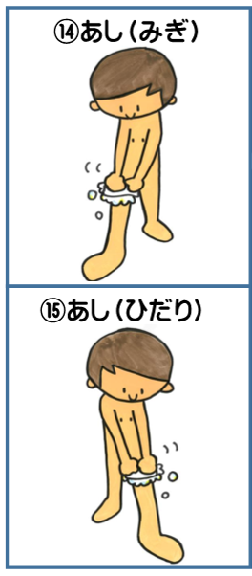
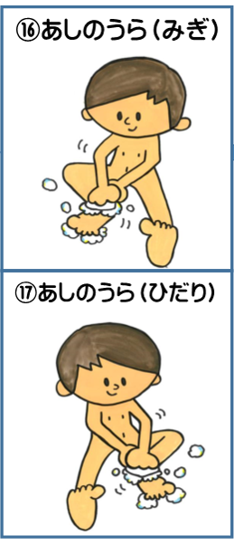
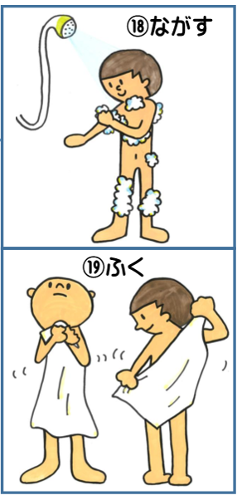

Slide 7
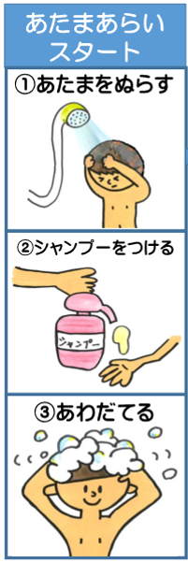
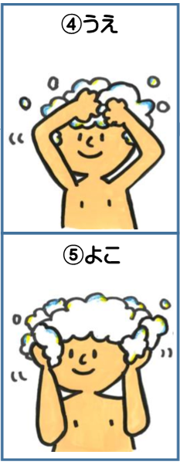
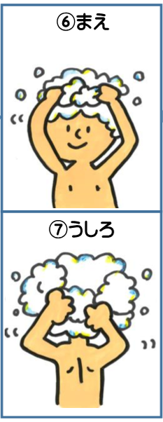
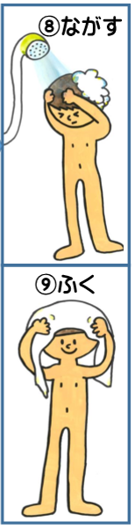

Slide 8
（小学部 中学年（１））
（特）資料２
大切なプライベートゾーン
【 ねらい 】
プライベートゾーンの大切さについて知り、自分の体を守るための約束や
態度を身に付けることができるようにする。
参考資料：『ぐーちょきぱー vol.8 こどもに伝える生と性』
（公財）高知男女共同参画社会づくり財団
http://www.sole-kochi.or.jp/info/dtl.php?ID=532&routekbn=S
Notes:
ふざけて人にプライベートゾーンを見せるなどの言動が見られる場合には、叱るだけではなく、なぜ人に見せてはいけないのか、胸やお尻、性器を下着で守るのか、をあわせて伝えることが大切です。
叱責を重ねると、“プライベートゾーンは怒られる場所”と思い込んでしまい、万が一性被害にあった場合、「“怒られる場所”を触られた自分が悪い」と誤解し、相談したり打ち明けたりできなくなります。
「自分だけの大切な場所だから、守らなければならない」と正しく伝えることで、「自分の身体は大切」という意識に繋がります。
＊Ｔ：指導者の説明・発問 Ｃ：予想される児童の反応

Slide 9


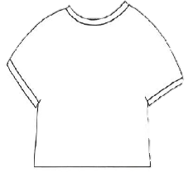
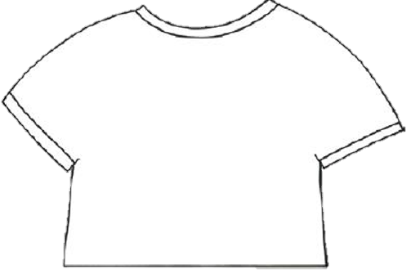

Notes:
Ｔ：この絵は、どちらが男の子でどちらが女の子でしょうか。
Ｃ：髪が長い方が女の子。
Ｔ：髪が長い男の子（アニメの主人公など）もいるし、髪が短い女の子（ショートカットの先生など）もいますね。
Ｔ：どこを見れば、わかるでしょうか。
Ｔ：このままではわからないので、服を脱がしてみましょう。パンツをはいた状態までは、違いがありませんね。
男の子と女の子では、おちんちんの形が違います。おちんちんが外にあるのが男の子、ないのが女の子です。
お医者さんも、赤ちゃんが生まれたときにおちんちんの形を見て、生まれた赤ちゃんが男の子か女の子かを判断します。

Slide 10
おとなになったら
あたらしい いのちを つくる
いのちのもと
いのちのもと
あかちゃんが
とおるみち
でぐち
Notes:
Ｔ：みんなのまたのところは、今、どんな役目をしていますか。
Ｃ：おしっこを出す。うんちを出す。
Ｔ：またのところには、大人になると、「新しい命を作る」という働きが加わります。
男の子にはおちんちんの部分に、女の子にはおへその下あたりのおなかの中に、生まれたときから「命のもと」が入っています。
女の子には、またの部分に「赤ちゃんが生まれてくるときに通る道と出口」があります。
Ｔ：なぜパンツをはくのでしょう。
Ｃ：病気から守る。ばい菌から守る。
Ｔ：命を作る大切なところだから守るため、体の中と通じる穴があり、
そこからばい菌が入らないように清潔に守るために、パンツをはきます。

Slide 11

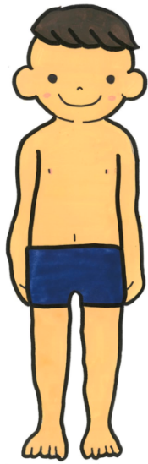
プライベートゾーン
くち かお
むね
せいき
おしり
とくに たいせつな じぶんだけのところ
Notes:
Ｔ：水着で隠れる部分には、特別な名前が付いていて、「プライベートゾーン」といいます。
おちんちんと呼んでいるところは、「性器」といいます。胸、性器、おしりは、プライベートゾーンです。
水着では隠れていないけれど、口と顔も大切な部分です。
Ｔ：女の子も男の子も、胸の部分も大切です。特に女の子は、下着をつけたりして守ります。なぜでしょう。
Ｃ：赤ちゃんにおっぱいをあげるから。心臓があるから。
Ｔ：おなかの中に赤ちゃんができると、女の人の胸では、赤ちゃんを育てるための母乳（おっぱい）が作られるようになります。
また、男の子も女の子も、胸には心臓などの大切な臓器があるので、大切に守っています。

Slide 12

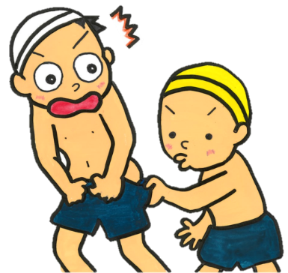
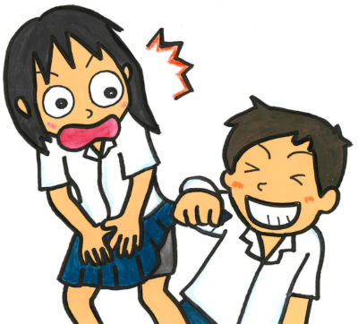
プライベートゾーンのやくそく①
ほかのひとの「プライベートゾーン」をみない
Notes:
Ｔ：自分だけの大切な所である「プライベートゾーン」を守るために、6つのお約束があります。
自分も友達も「プライベートゾーン」を大切に守れるように、ひとつずつ確認していきましょう。
（参考）
日常生活の中で介助をする際に、プライベートゾーンに触れる必要がある場合には、子どものプライベートゾーンを守るという気持ちを持ち、声をかけながら介助をすることも大切です。

Slide 13
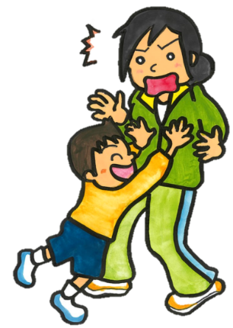
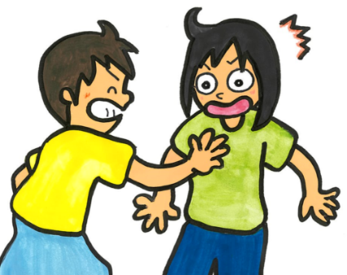
プライベートゾーンのやくそく②
ほかのひとの「プライベートゾーン」を さわらない
＊ほかのひとにじぶんの「プライベートゾーン」をさわらせてもいけません

Slide 14
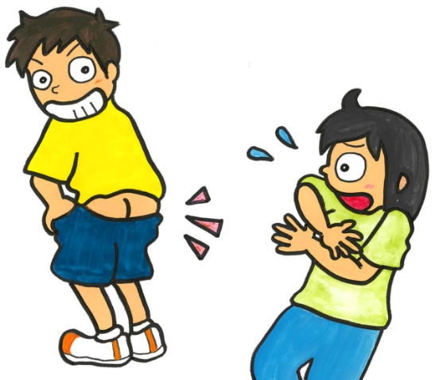
プライベートゾーンのやくそく③
じぶんの「プライベートゾーン」を ひとにみせない
＊びょうきやけがを したときには おいしゃさんに みてもらう

Slide 15
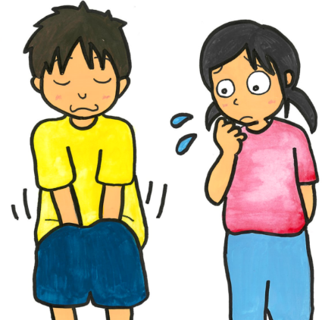
プライベートゾーンのやくそく④
じぶんの「プライベートゾーン」を ひとがいるところで さわらない
Notes:
Ｔ：見た人が嫌な気持ちになるので、自分の「プライベートゾーン」を他の人がいるところでさわるのは、やめましょう。
触るのは、他の人がいない自分の部屋などで一人でいるときにしましょう。

Slide 16
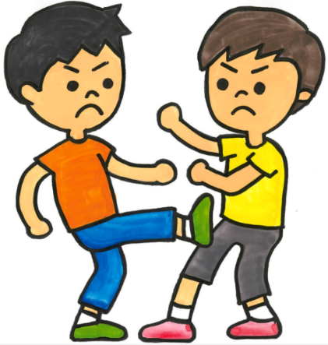
プライベートゾーンのやくそく⑤
けったりたたいたり しない

Slide 17

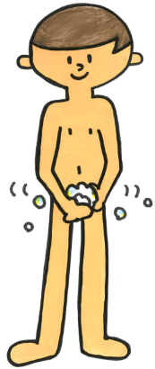
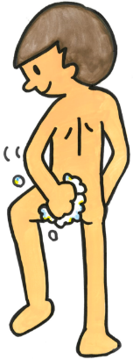
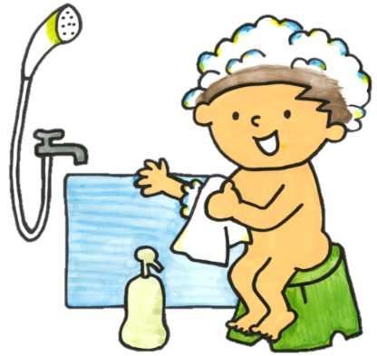
プライベートゾーンのやくそく⑥
おふろできれいにあらう
Notes:
Ｔ：今日から、プライベートゾーンを大切にするためにやってみようと思うことを考えて、ワークシートに書いてみましょう。

Slide 18
大切な プライベートゾーン
とくに大切な
自分だけのところ
いのちのもとが
つまっている
大切にまもる
ところ
①
③
ほかの人のを
かってに みない
人にみせない
②
④
ほかの人のを
かってに さわらない
人の前でさわらない
⑤
⑥
けったり
たたいたりしない
せいけつにする
Notes:
まとめ・復習

Slide 19


掲示教材作成用

Slide 20


掲示教材作成用

Slide 21
（小学部 中学年（２））
（特）資料３
いいタッチ わるいタッチ
【 ねらい 】
「いいタッチ」「わるいタッチ」について知り、誰かに嫌なことをされたり怖い思いを
したときには、声を出して逃げたり、誰かに相談することができるようにする。
参考資料：『生命（いのち）の安全教育 小学生向け教材』文部科学省 内閣府
『いいタッチ わるいタッチ』
著：安藤 由紀 復刊ドットコム
Notes:
知的障害や発達障害がある子どもたちは、言葉を文字通りに捉えがちでだまされやすかったり、相手に不用意に近づきすぎて誤解されやすかったりします。
併せて、危険にさらされていても気付けないため、さらに被害に遭いやすくなります。また、加害者はそういった特性につけ込んで、子どもたちをねらってくる場合があります。
被害に遭った後も、SOSを出せなかったり、被害に遭っていることに気が付けなかったりすることもあります。
「わるいタッチ」について具体的に教え、自分が嫌だと感じたときには「嫌だ」と言っていいこと、「嫌だ」「やめて」「助けて」等大声を出すこと、その場から逃げること、親や周りの人に怖い思いをしたことを伝えること等の練習をして、行動化できるように指導しましょう。

Slide 22
プライベートゾーン
くち かお
むね
せいき
おしり
とくに たいせつな じぶんだけのところ
Notes:
水着で隠れる部分には、特別な名前が付いていて、「プライベートゾーン」といいます。
おちんちんと呼んでいるところは、「性器」といいます。胸、性器、おしりは、プライベートゾーンです。
水着では隠れていないけれど、口と顔も大切な部分です。
プライベートゾーンには、命のもとがつまっていて、「特に大切な自分だけのところ」です。
今日は、自分や友だちのプライベートゾーンを守るために、「いいタッチ」と「わるいタッチ」について勉強しましょう。

Slide 23
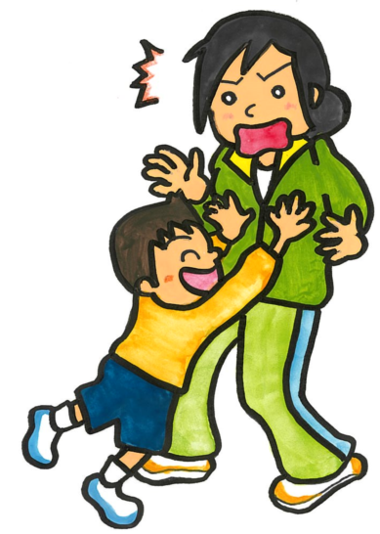
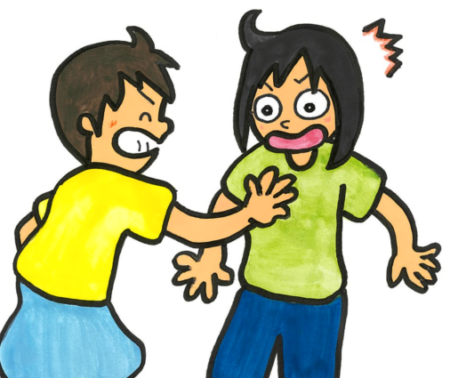
ほかのひとの 「プライベートゾーン」を さわる

Slide 24
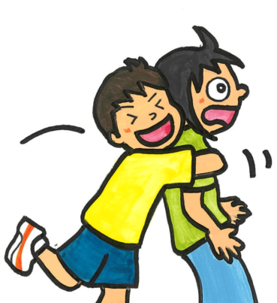
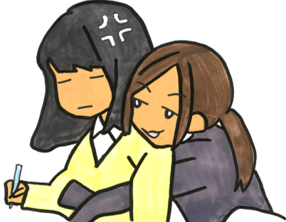
だきつく

Slide 25

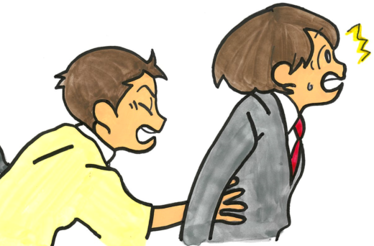
たたく ける くすぐる

Slide 26
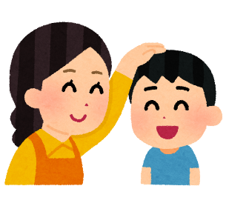
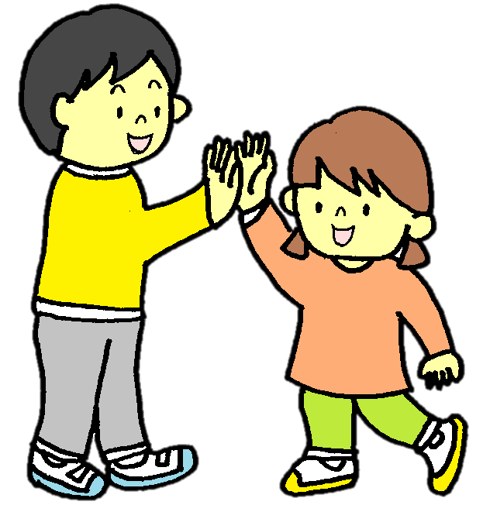
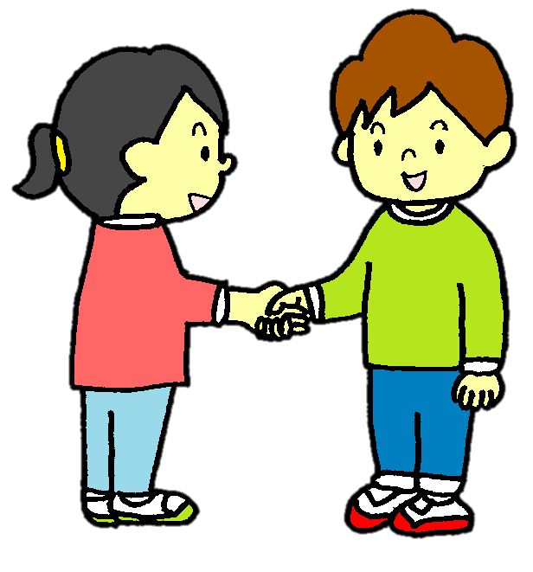
なでる あくしゅ ハイタッチ

Slide 27
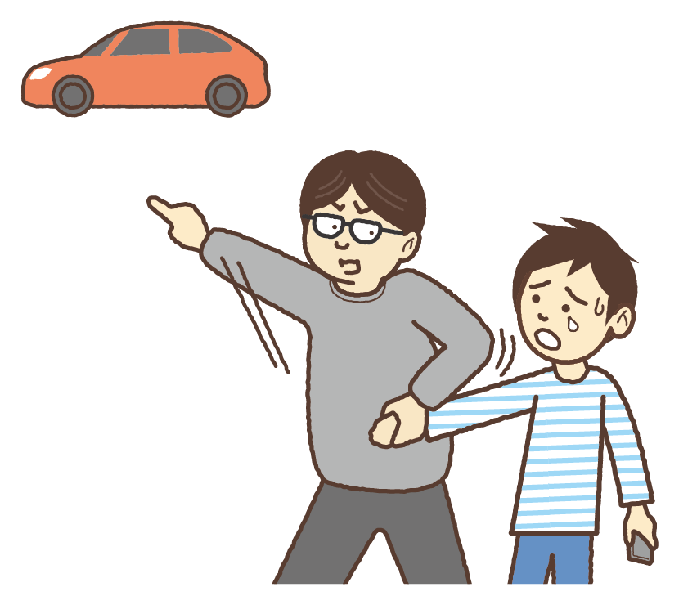
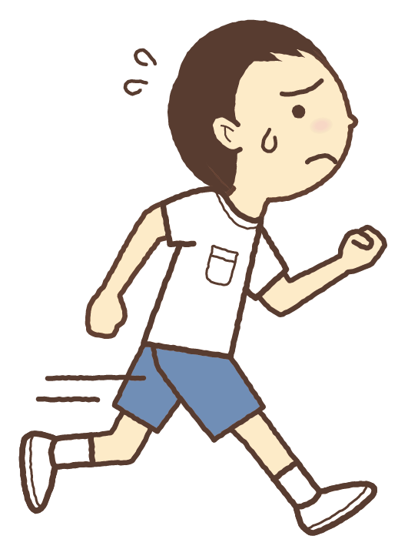
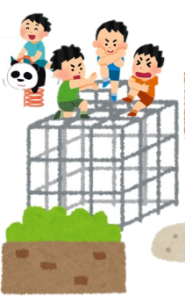
つかまえられたり さわられそうになったら どうすればよいか
いやだ
やめて
さけんで にげる
そのばしょを はなれて ほかのひとが いるばしょに いく
Notes:
①叫んで逃げる。その場を離れて他の人がいる場所に行く。

Slide 28
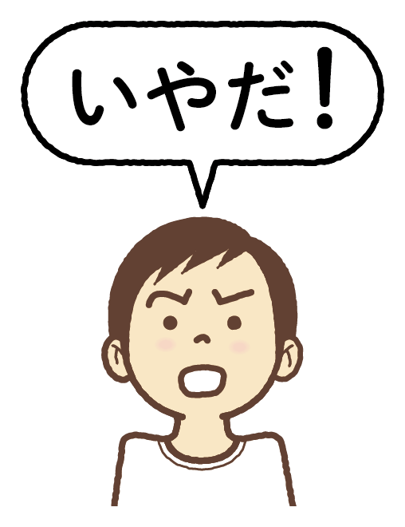
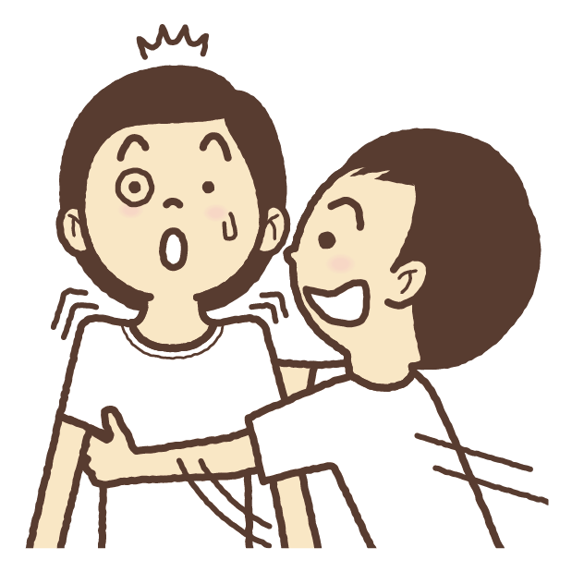
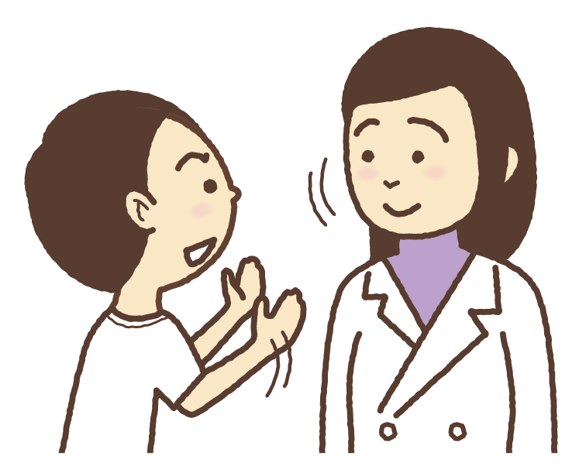
体をさわられるなど いやなことをされたら どうすればよいか
あいてが おとなでも しっているひとでも
いやなことをされたら 「いや」と いっていい
Notes:
②相手が大人でも、知っている人でも、いやなことをされたら「いや」と言ってもいい。

Slide 29
いやなことをされたとき 「だれにもいってはダメ」といわれたら
いやなことを されたときに したやくそくは まもらなくてよい
どんなことでも まわりのおとなに そうだんしてよい
Notes:
③あなたが悪いことをしたのではなく嫌なことをする大人が悪いので、口止めをされてもその約束は守らなくてもよい。
どんなことでも大人や信頼できる周りの人に相談してよい。
【子どもが性被害を受けてしまったとき】
①まず、子どもの言うことを否定せず受け入れましょう。
②過度に感情的にならず、冷静に話を聞きましょう。
③「あなたは悪くない」「心配しなくていい」ということはっきりと伝え、安心感を与えましょう。
④子どもを援助してくれる専門機関（手引きP.24）や病院に相談してください。（手引き「個別指導（家庭内性的虐待・家庭外性被害を疑う場合）」参照）

Slide 30
（小学部 高学年（１））
（特）資料４
思春期の体の変化
【 ねらい 】
誕生からこれまでの体の成長を知り、更に大きく成長していくことが理解できる
ようにする。
思春期には大人に向けて体が変化することを理解し、期待を持って迎えること
ができるようにする。
参考資料：『ぐーちょきぱー vol.8 こどもに伝える生と性』
（公財）高知男女共同参画社会づくり財団
http://www.sole-kochi.or.jp/info/dtl.php?ID=532&routekbn=S
Notes:
心身の変化が目まぐるしく起こる思春期には体が急激に変化し、本人はとても戸惑い怖い思いをしていたり、逆に全く気にせず恥じらいもなくさらけ出してしまう等、様々な子どもたちがいます。
すべての子どもたちが、自分の体の変化や性への意識の芽生えに不安を抱えないように、何がどうなっていて、何をどうするのか、はっきり示すことが必要です。そして、成長を共に喜び、体の変化を肯定的に受け止められるようにしましょう。
射精や月経など目に見えない体の変化を「見える」形にし、変化に向き合う力を育てる方法として、「下着を自分で洗うこと」を指導すると効果的です。
汚れた下着を自分で洗うことを通して体に関心を持たせ、体の変化を教えることができます。

Slide 31
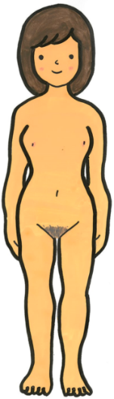
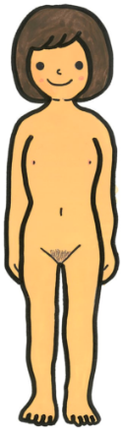

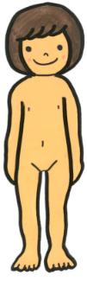
18歳ごろまでには
10歳ごろから
・体が丸くなり始める
（皮下脂肪の増加）
・胸の先が出て、ふくらみ
始める
・わき毛や性毛が生え
始める
・「月経」が始まる
・胸がふくらんで丸くなって
くる
・腰はばが広くなる
（腰とおしりが大きくなる）
・体全体に脂肪がついて
丸くなる
＊胸の大きさや色、形は人によって違い、
個人差があります
Notes:
〈女の子の体の変化〉
【脂肪がついてふっくらする】
妊娠・出産に備えて多くのエネルギーを蓄えられるようにするため。
【わき毛や性毛が生える】
頭を守る毛髪や目を守るまつげのように、大切な部分を暑さや寒さ、外からの刺激から守るため。（大人になると、自分の体を自分で守るようになる。）
【腰幅が広くなる】 妊娠や出産の時に胎児を支えるため。
【胸がふくらむ】 将来赤ちゃんに飲ませる母乳を作れるようになるため。
【月経（排卵）】 新しい命をつくるため。

Slide 32
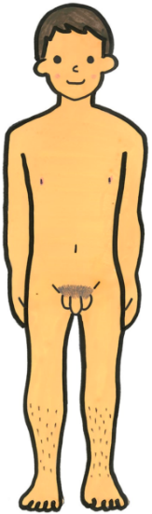
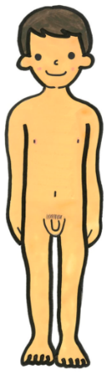



18歳ごろまでには
11歳ごろから
・いんけい、こうがんが
大きく なり始める
・わき毛や性毛が生え
始める
・ひげが生え始める
・声が低くなる
・「精通」が起こる
・いんけいの皮がむける
・肩幅が広くなる
・筋肉がついてがっしり
する
＊いんけいの大きさや色、形は人によって違い、
個人差があります
Notes:
〈男の子の体の変化〉
【わき毛や性毛、ひげが生える】
頭を守る毛髪や目を守るまつげのように、大切な部分を暑さや寒さ、外からの刺激から守るため。（大人になると、自分の体を自分で守るようになる。）
【肩幅が広くなる】 骨格が大人の体つきになるため。
【筋肉がついてがっしりする】 男性ホルモンが分泌されるようになるため。
【声変わり（のど仏が出てくる）】
のど仏が大きくなるので、声帯が太く長くなり（一年で約2倍になる）、低くてよく通る声になる。
【射精】 新しい命をつくるため。

Slide 33



掲示教材作成用

Slide 34



掲示教材作成用

Slide 35



掲示教材作成用

Slide 36



掲示教材作成用

Slide 37
（小学部 高学年（３））
（特）資料５
ありがとうを伝えよう
～お世話になっている人へ感謝の気持ちを伝えよう～
【 ねらい 】
家族や身近な人にお世話になっていることを知り、感謝の気持ちを伝えられる
ようにする。
また、自分がしてもらって嬉しかったことを考え、人と自分の関わりを意識できる
ようにする。
参考資料：『ありがとうの花』
作詞・作曲：坂田 おさむ
Notes:
自分のことを大切に考え育んでくれている人間関係に気付かせることで、他者との関わりを意識できるきっかけとなるように指導しましょう。
また、他者との関係の中で「ありがとう」や「ごめんなさい」といった気持ちを伝えることの大切さを知らせ、日常の指導と関連付けながら気持ちを言葉にして伝える練習につなげていくとより効果的です。

Slide 38

ありがとうって いったら
みんなが わらってる
そのかおが うれしくて
なんども ありがとう

Slide 39



おせわになっている人に 「ありがとう」をつたえよう
写真など
○○さん
写真など
○○さん
写真など
○○さん

